Slide 1
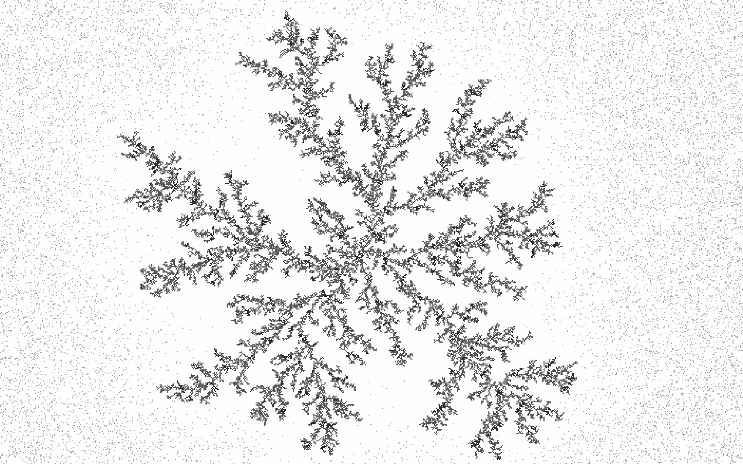
Diffusion Limited Aggregation

Slide 2
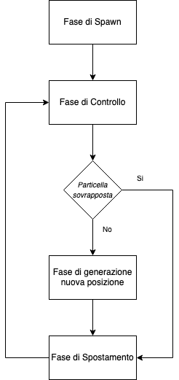
Algoritmo Quadratico
Distribuisce le particelle all’interno della griglia (Fase di Spawn):
- per la particella p assegna una porzione della griglia e genera randomicamente una posizione all'interno di questa porzione;
Inizio loop delle iterazioni:
- all'iterazione i:
- per ogni particella p:
Avvia fase di controllo per p:
- per ogni altra particella q controlla che p e q non si sovrappongono:
- se q e p si sovrappongono assegna a p la posizione che aveva all'iterazione precedente e se q è una particella cristallizzata anche p si cristallizza;
- altrimenti passa alla particella successiva;
Se la fase di controllo non ha trovato collisioni avvia la fase di generazione della nuova posizione:
- genera randomicamente una posizione per p;
- per ogni particella p:
- assegna a p la posizione calcolata nelle fasi precedenti;

Slide 3
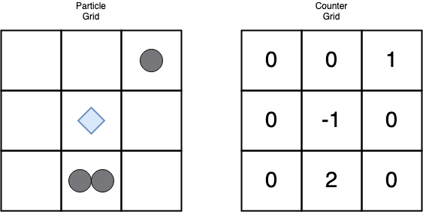
Algoritmo Lineare
Distribuisce le particelle all’interno della griglia (Fase di Spawn):
- per la particella p assegna una porzione della griglia, genera randomicamente una posizione all'interno di questa porzione e aggiorna il contatore della griglia relativo alla cella;
Inizio loop delle iterazioni:
- all'iterazione i:
- per ogni particella p:
Avvia fase di controllo per p:
- controlla che p sia l’unica particella ad occupare la cella in cui si trova (controllando il contatore della griglia relativo alla cella occupata):
- se non lo è (contatore != 1), assegna a p la posizione che aveva all'iterazione precedente, se si trova su una cella contenente un cristallo (contatore < 0), si cristallizza;
Se la fase di controllo non ha trovato collisioni avvia la fase di generazione della nuova posizione:
- genera randomicamente una posizione per p;
- per ogni particella p:
- assegna a p la posizione calcolata nelle fasi precedenti e aggiorna i contatori della
griglia associati alla posizione passata e a quella attuale;
A differenza dell’algoritmo quadratico, quello lineare utilizza una griglia di contatori che indica il numero di particelle e l’eventuale presenza di un cristallo, all’interno di ogni singola cella.

Slide 4
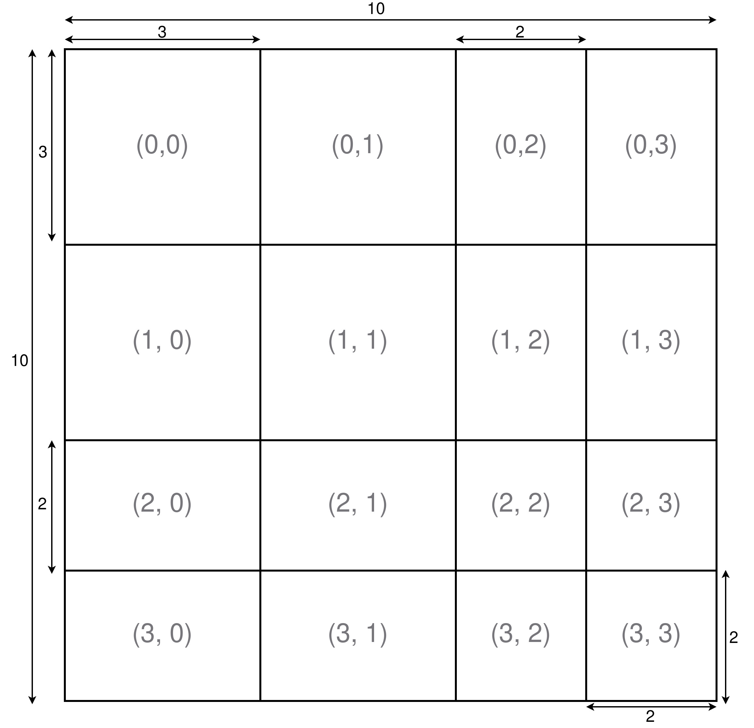
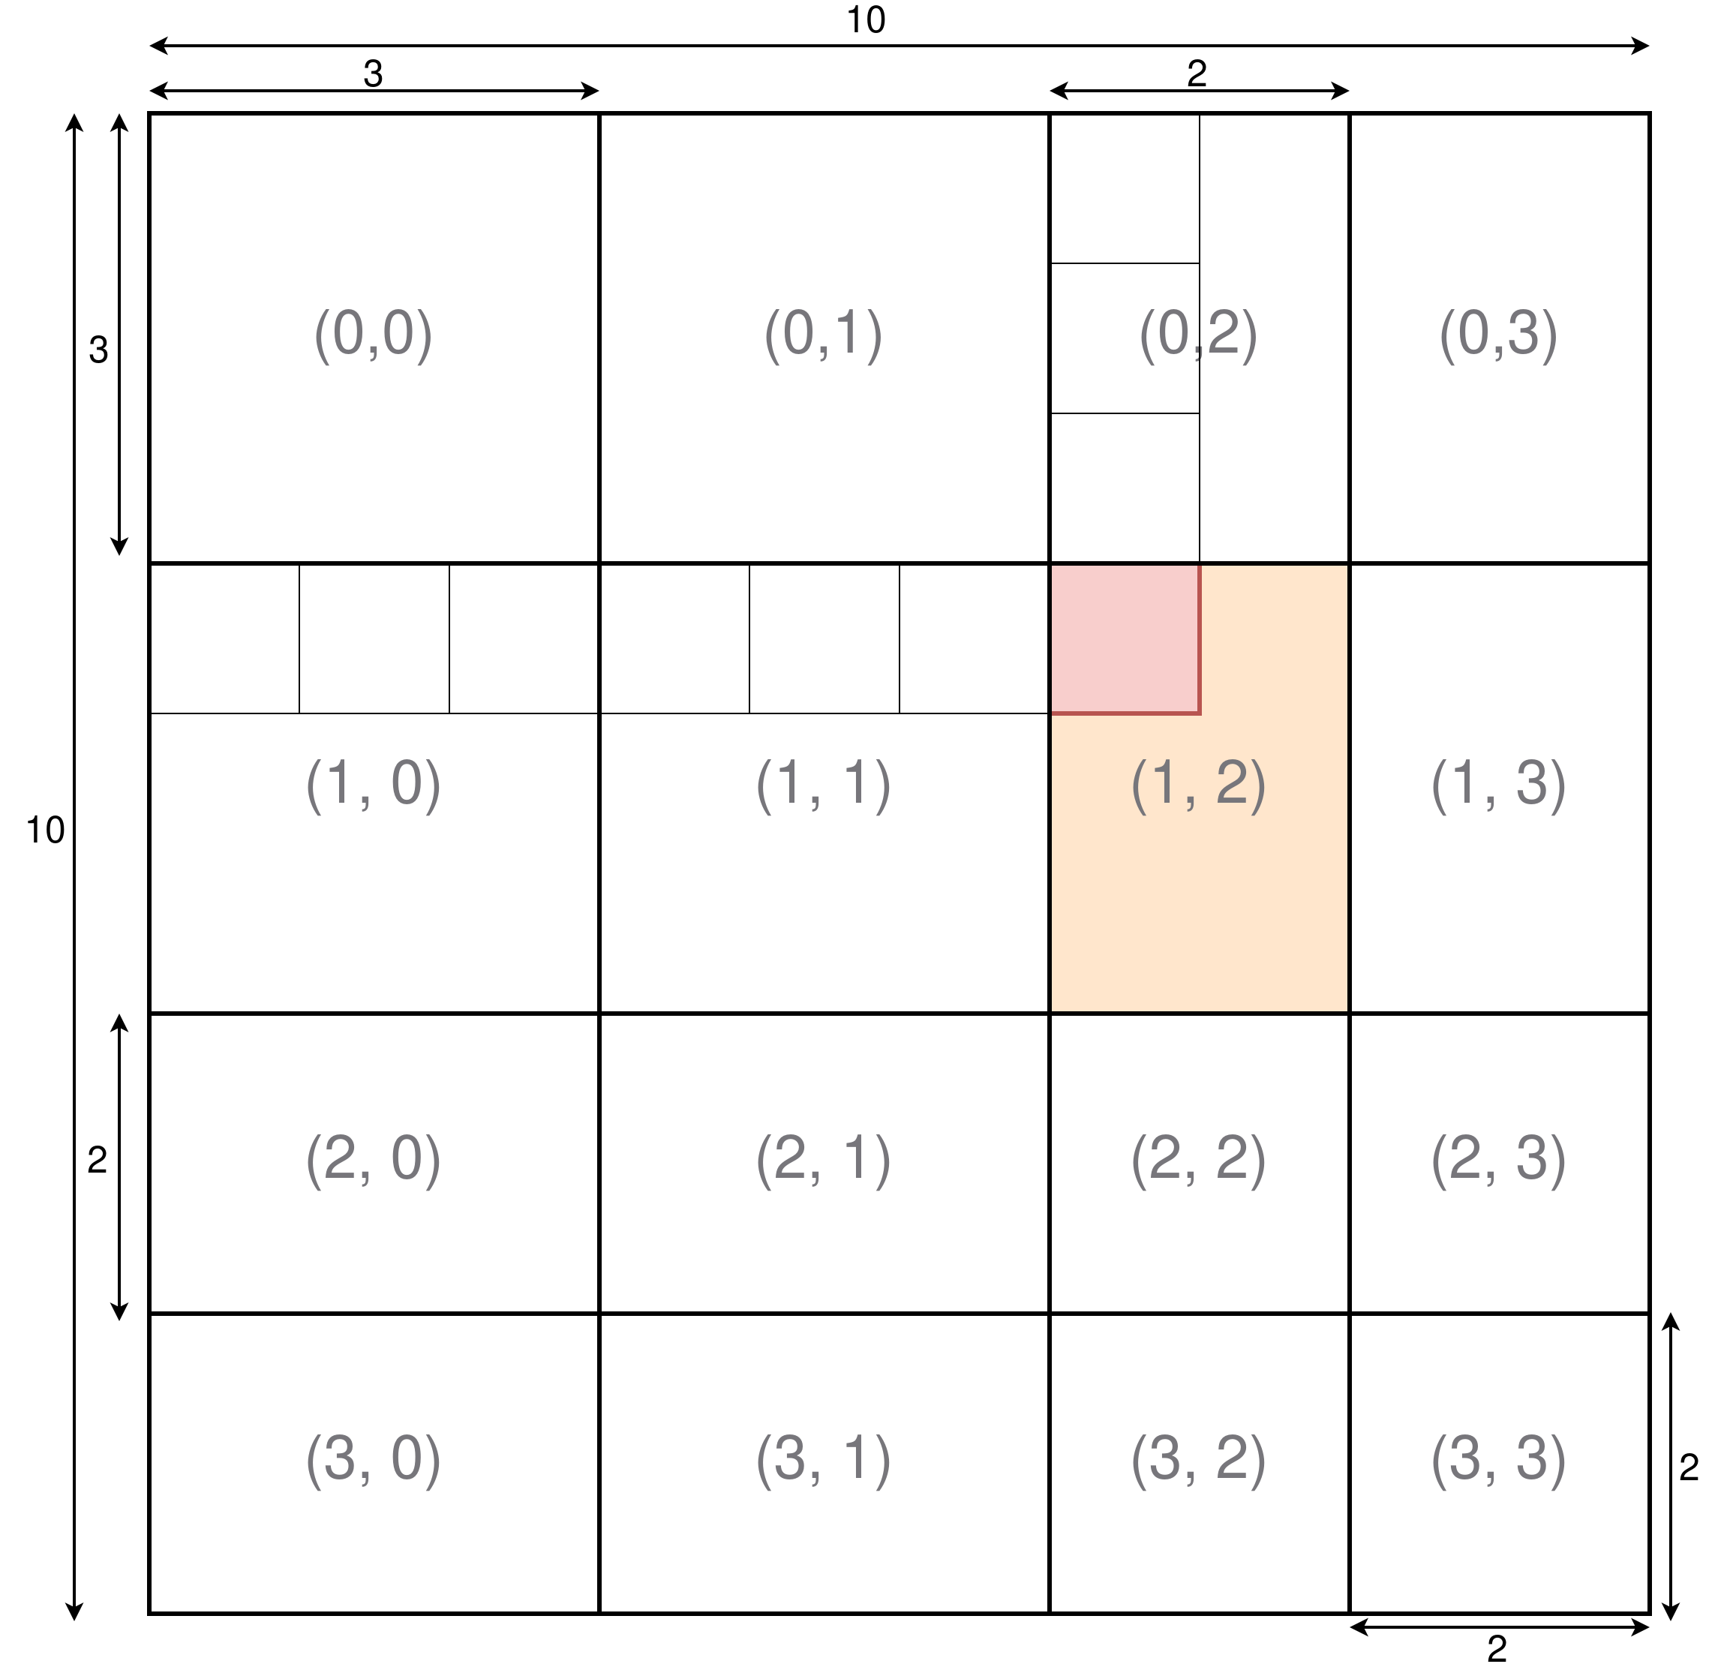
Spawn
La fase di Spawn si occupa di distribuire nella griglia le particelle. Per evitare che più particelle siano generate sulla stessa cella, la griglia viene divisa in quadranti e all’interno di ognuno viene generata una particella in una posizione casuale.
Per ogni particella viene calcolato il blocco al quale appartiene e poi viene generato uno scostamento randomico sempre all’interno dello stesso blocco

Slide 5
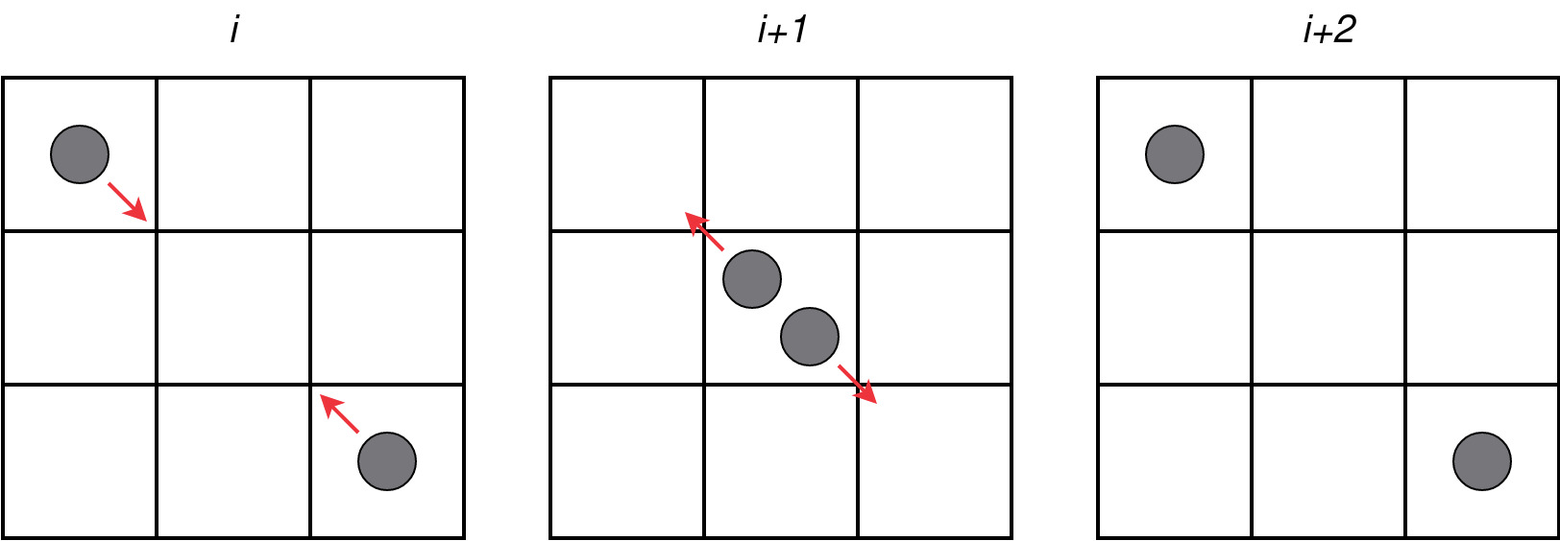
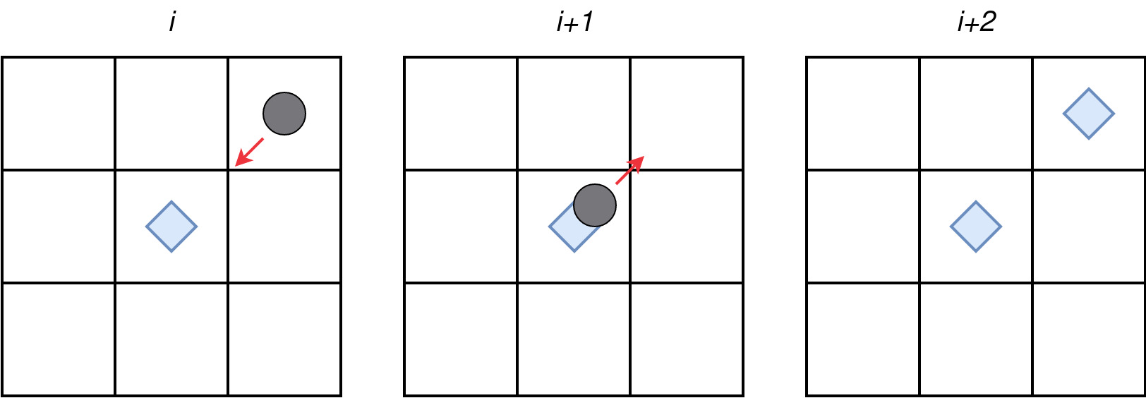
Fase Di Controllo
(rimbalzo e cristallizzazione)

Slide 6
Fase di Generazione della nuova posizione e Fase di Spostamento
Se la fase di controllo non individua collisioni tra le altre particelle, la fase di generazione si occupa di calcolare uno spostamento randomico nelle celle intorno all’attuale posizione. Ogni particella ha un campo in cui memorizza il seed da usare per la funzione rand_r così da generare le stesse posizioni in caso di esecuzioni identiche dall’applicazione.
La fase di spostamento si occupa di assegnare alle particelle la posizione calcolata nelle fasi precedenti; inoltre azzera la lista delle posizioni future e aggiorna quella delle posizioni passate.

Slide 7
Versione Parallela
Foster’s methodology
Partitioning il problema è diviso in quattro fasi: Fase di Spawn, Fase di Controllo, Fase di
Generazione della Nuova Posizione e Fase di Spostamento.
Communication ognuna delle 4 fasi necessita di comunicare con la fase successiva, quindi le fasi
non possono essere eseguite in parallelo. Tuttavia è possibile eseguire
indipendentemente la stessa fase per particelle diverse. In questo modo l’unica comunicazione necessaria è durante la fase di controllo per la quale le posizioni devono essere aggiornate.
Aggregation per una singola particella le fasi vengono eseguite in sequenza mentre per
particelle diverse le fasi vengono eseguite in parallelo; sono necessarie delle
primitive di sincronizzazione tra la fase di Spawn e la fase di controllo, la fase di controllo e la fase di spostamento e tra la fase di spostamento e la fase di controllo dell’iterazione successiva;
Mapping ogni thread si occupa della gestione di n/t particelle, dove n è il numero totale di
particelle e t è il numero di thread;
Quindi l’algoritmo verrà parallelizzato con la tecnica Single Program Multiple Data.

Slide 8
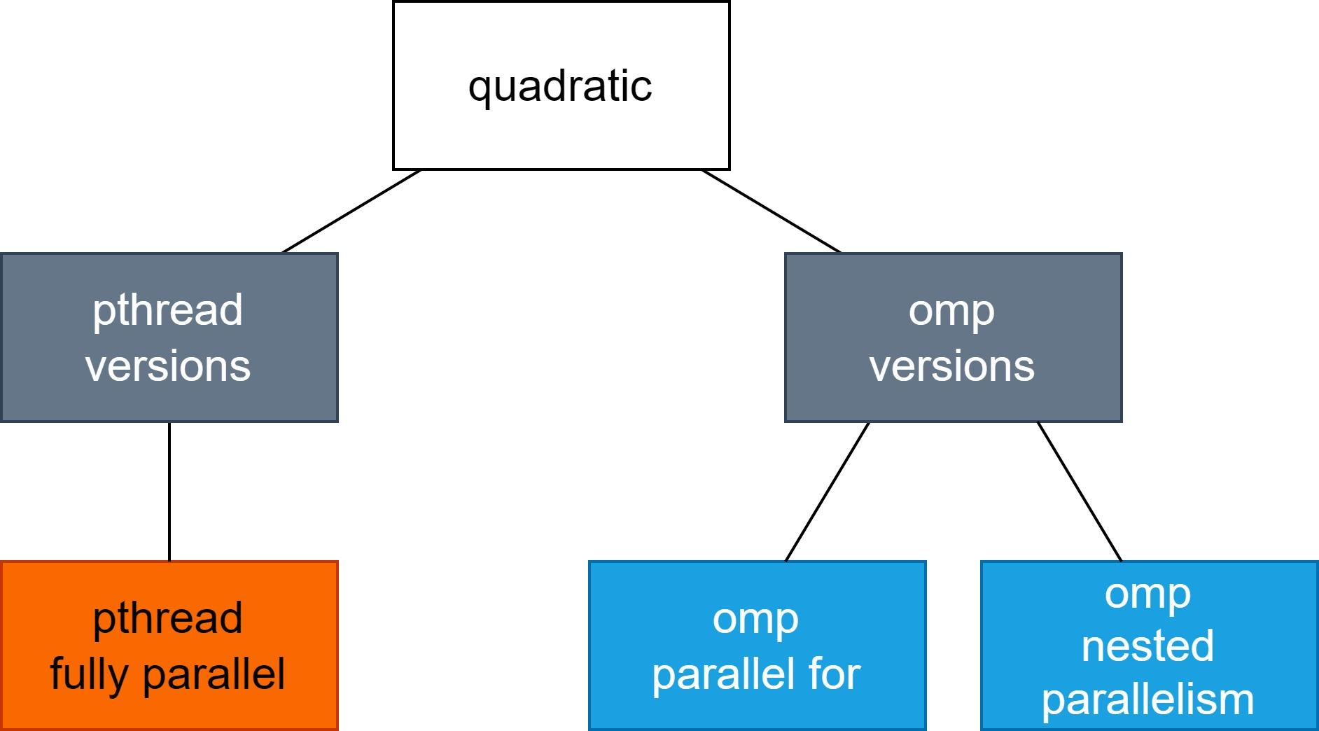
Versioni algoritmo quadratico

Slide 9
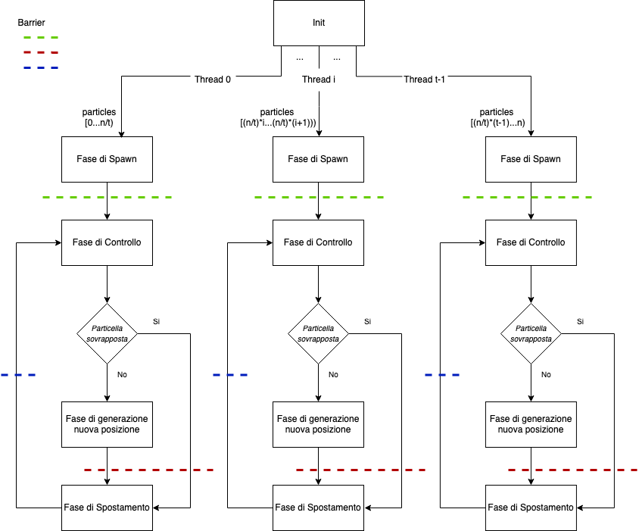
Pthread
Nel main vengono inizializzate le strutture TArgs che contengono i parametri necessari per l’esecuzione di ciascun thread:
mynumP: il numero di particelle di cui il thread si deve occupare;
firstP: l’indice della prima particella di cui si occupa il thread;
opt_mask: maschera contenente i parametri passati in input dall’utente;
actPos: lista condivisa tra thread delle posizioni “attuali” delle particelle;

Slide 10
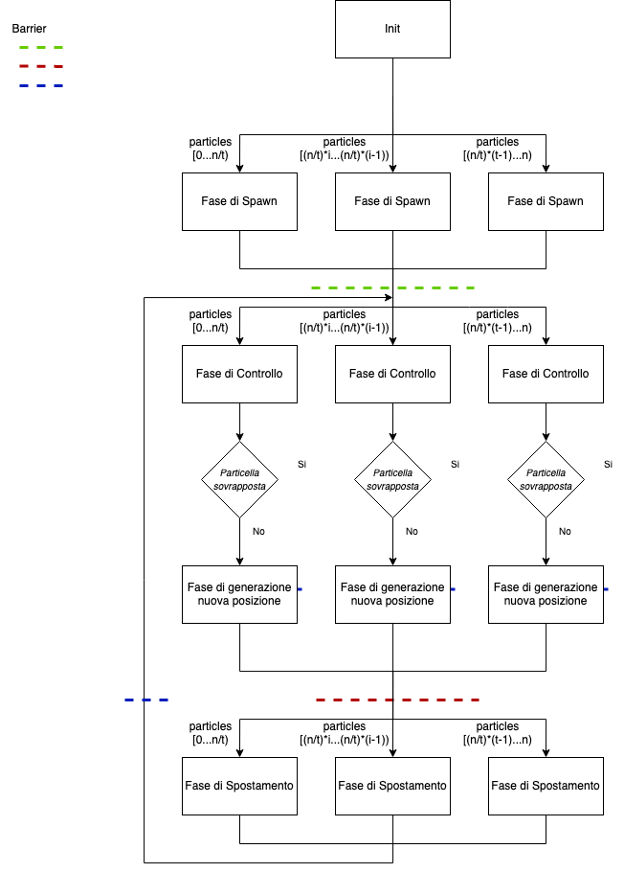
OpenMP
I for loop presenti nel programma non hanno data dependency, quindi è stato possibile parallelizzarli con la pragma parallel for.
Per il loop della fase di spawn si è deciso di usare uno schedule di tipo static (schedule di default),
per i loop della fase di controllo e della fase di spostamento, si è deciso di usare uno schedule di tipo guided.

Slide 11
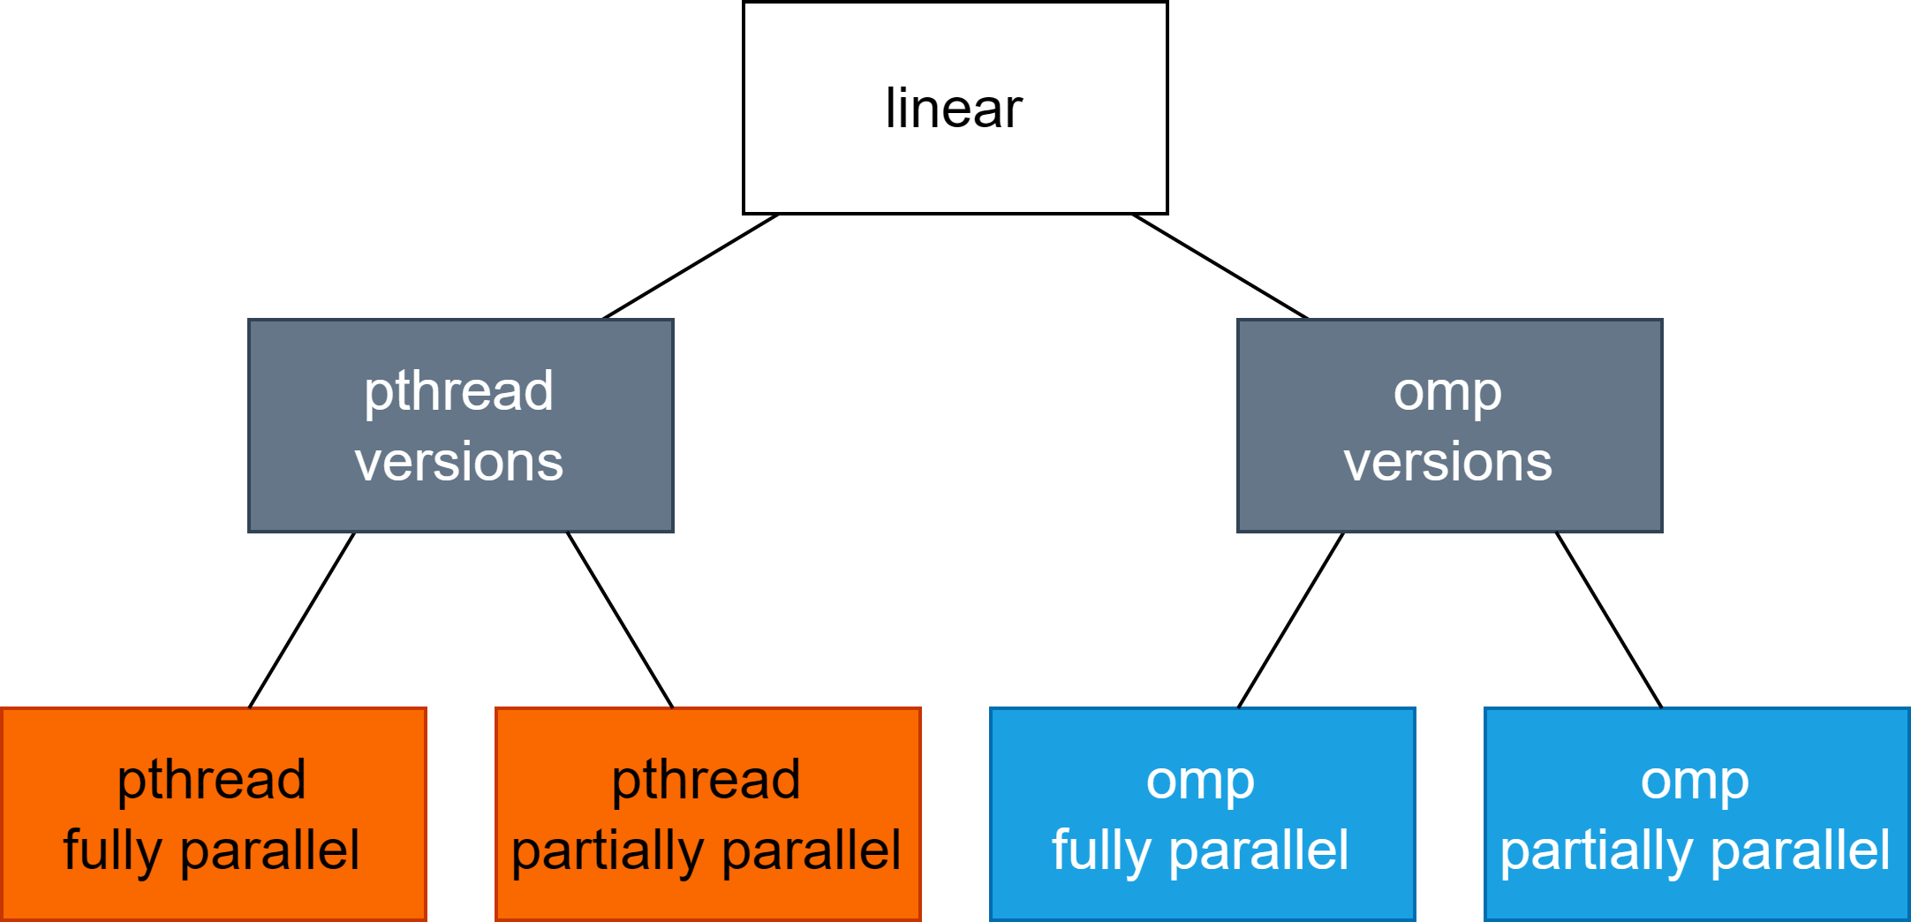
Esperimenti

Slide 12
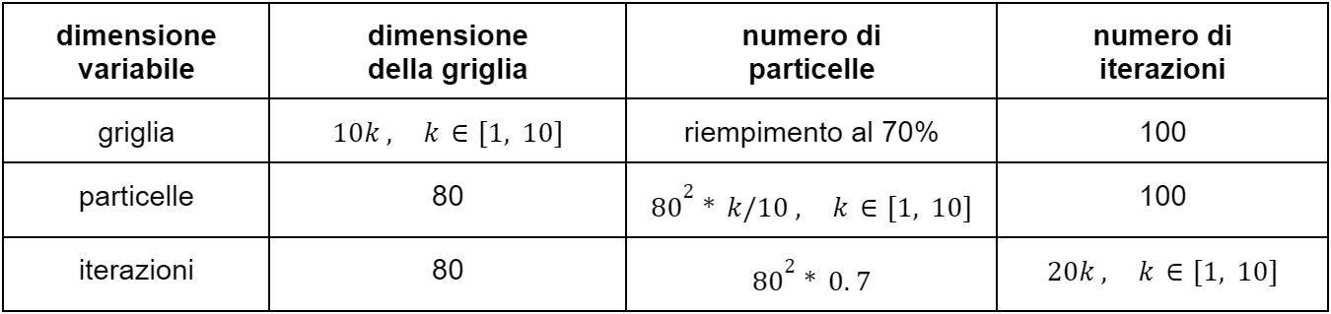

Test
Test per le versioni quadratiche
Test per le versioni lineari

Slide 13
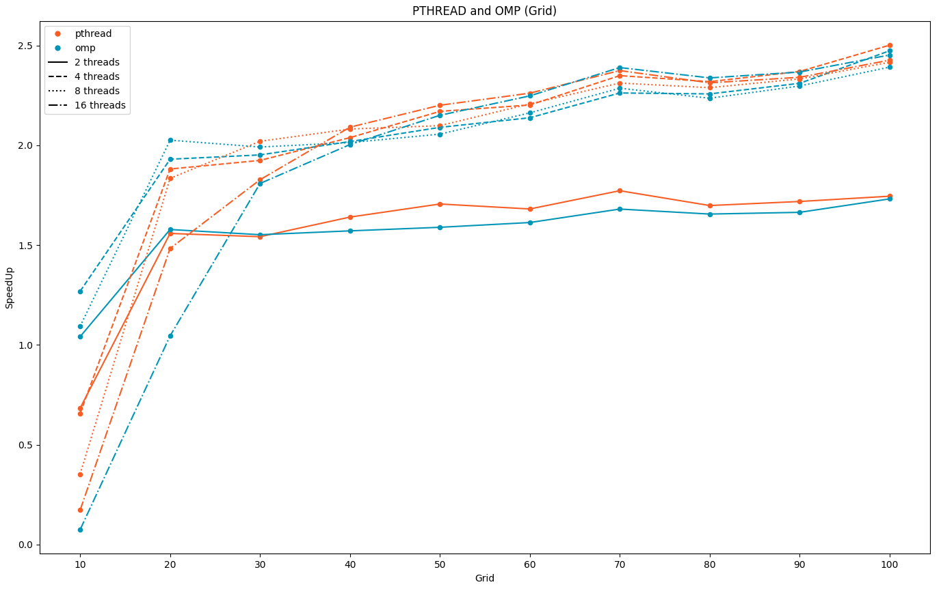
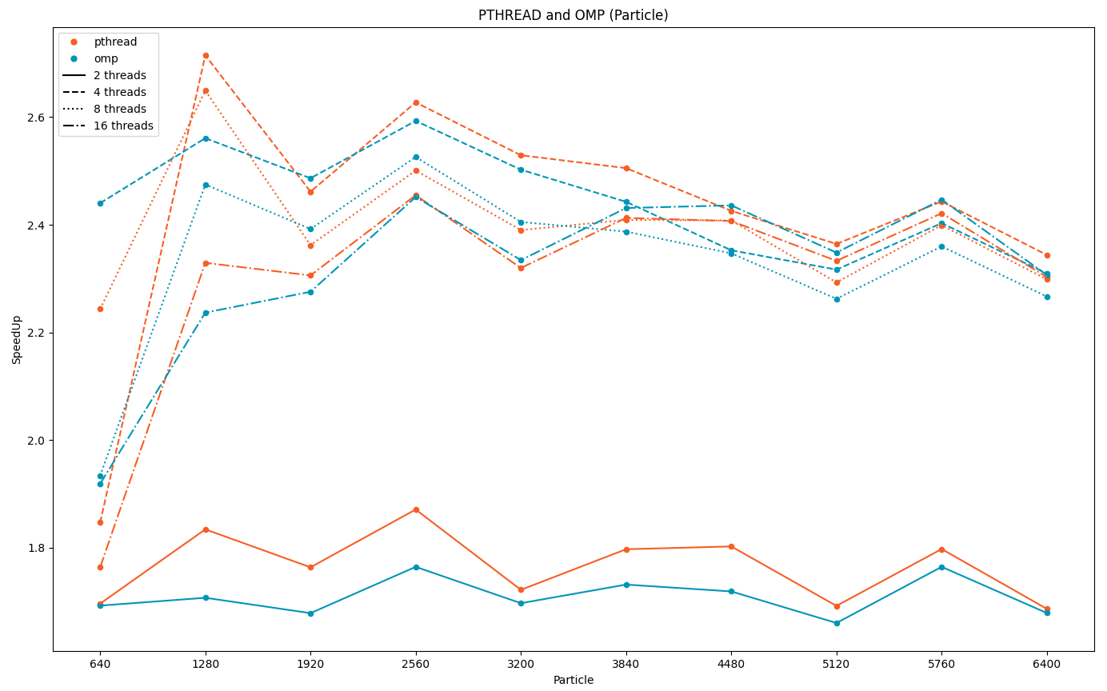
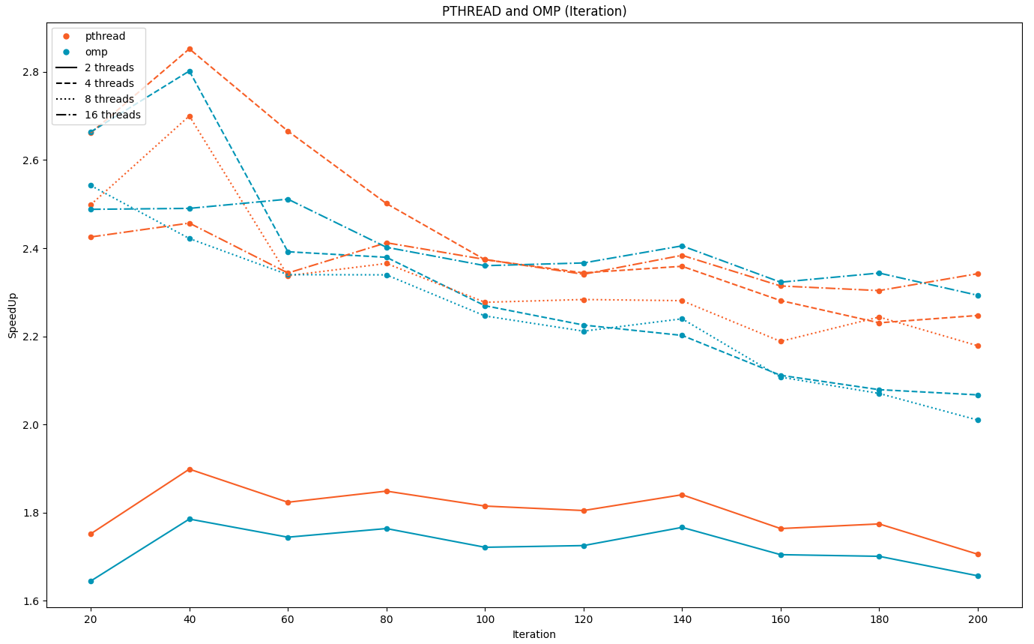
Speedup versione quadratica
Griglia: lo speedup è simile per tutte e due le versioni. Il punto di massimo (2.5) è raggiunto con l'ultimo test.
Particelle: per questi test si ha fin da subito uno speedup elevato. Questo è dovuto al fatto che con poche particelle il cristallo cresce più lentamente e ogni iterazione sposta più o meno lo stesso numero di particelle.Il punto massimo (2.71) è raggiunto dalla versione a 4 thread di Pthread.
Iterazioni: In questo caso lo speedup tende a diminuire perchè con l'aumentare delle iterazioni sempre più particelle si cristallizzano e ogni thread svolge meno lavoro. Il punto massimo (2.84) è toccato dalla versione a 4 thread di OpenMp e Pthread.

Slide 14
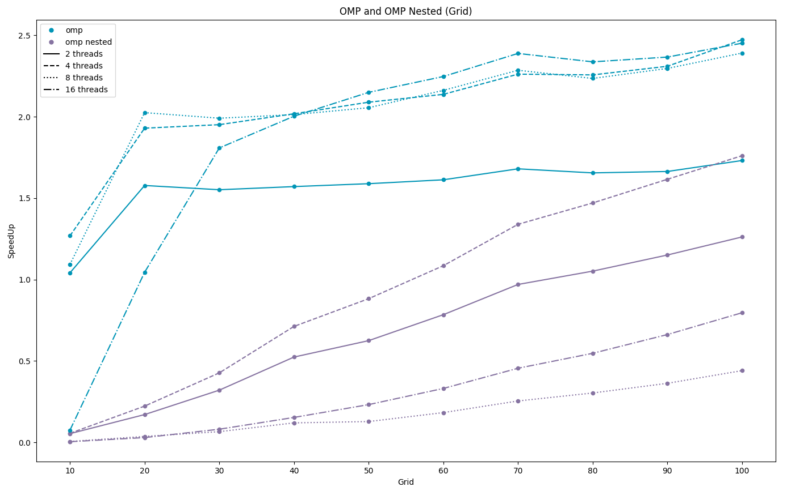
Confronto versione omp con e senza nested parallelism attivato
Questi test confrontano lo speedup raggiunto dalla versione Omp parallelizzata con la pragma parallel for e la versione Omp parallelizzata con nested parallelism. I grafici mostrano come l’overhead dovuto al nested parallelism porta la versione “nested” a non raggiungere mai lo speedup della versione con parallel for. In particolare lo speedup è quasi sempre al di sotto di 1.

Slide 15
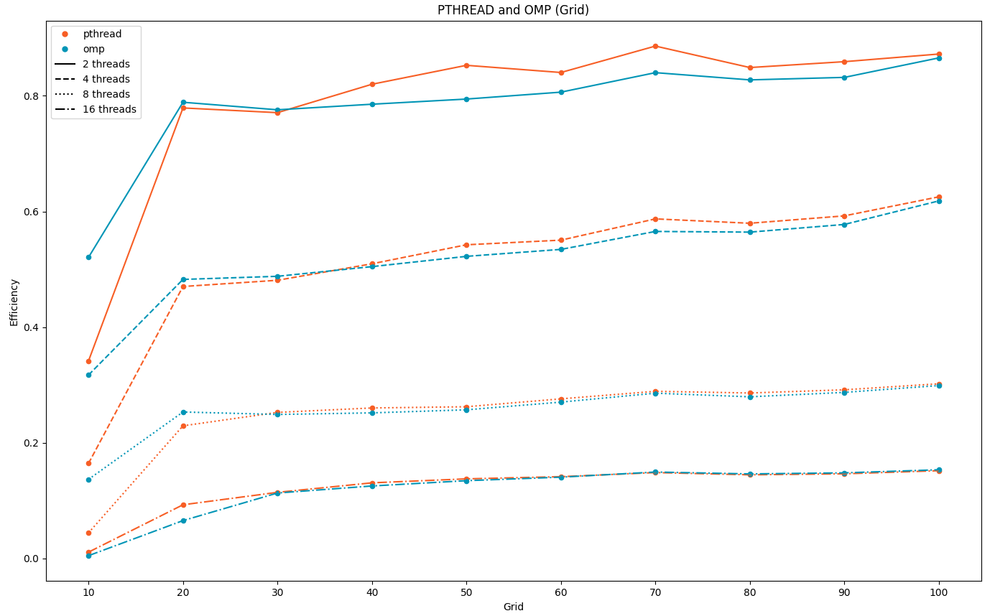
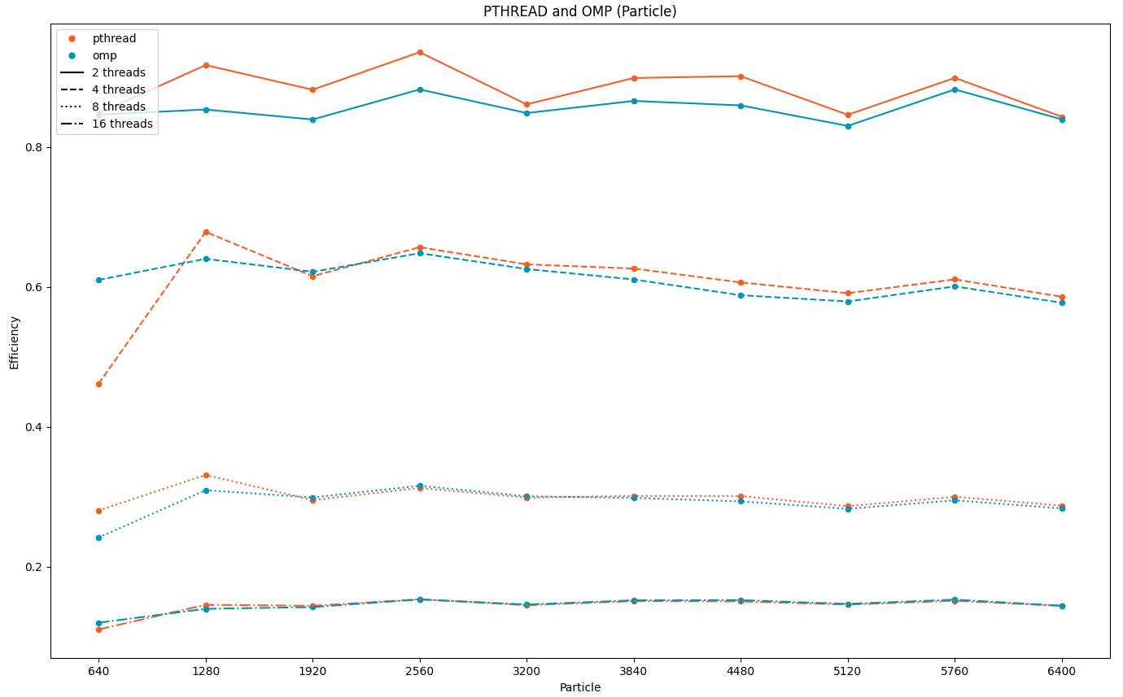
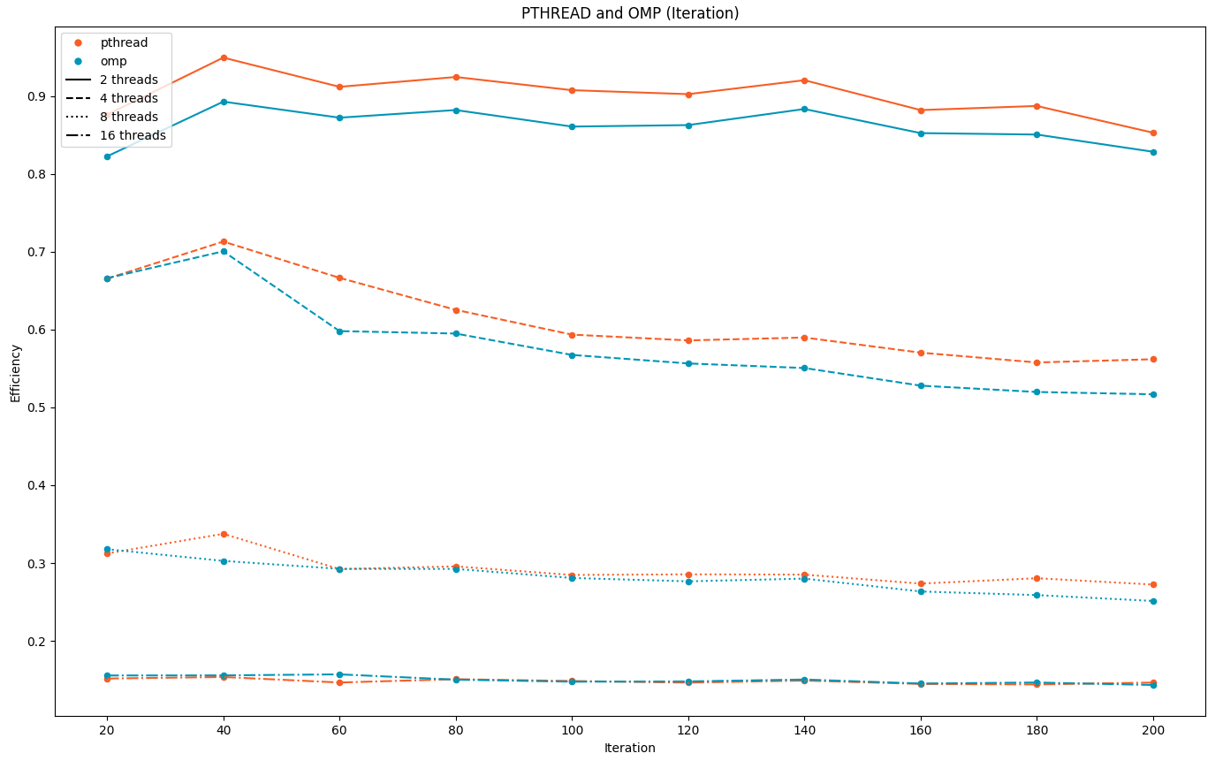
Efficienza versione quadratica
Con l’aumentare del numero di thread in esecuzione, l’efficienza è minore a causa dell’overhead necessario per la gestione di questi, che supera i vantaggi ottenuti dal parallelismo.
Considerando anche i grafici per lo speedup le versioni migliori sono quelle eseguite con quattro thread.

Slide 16
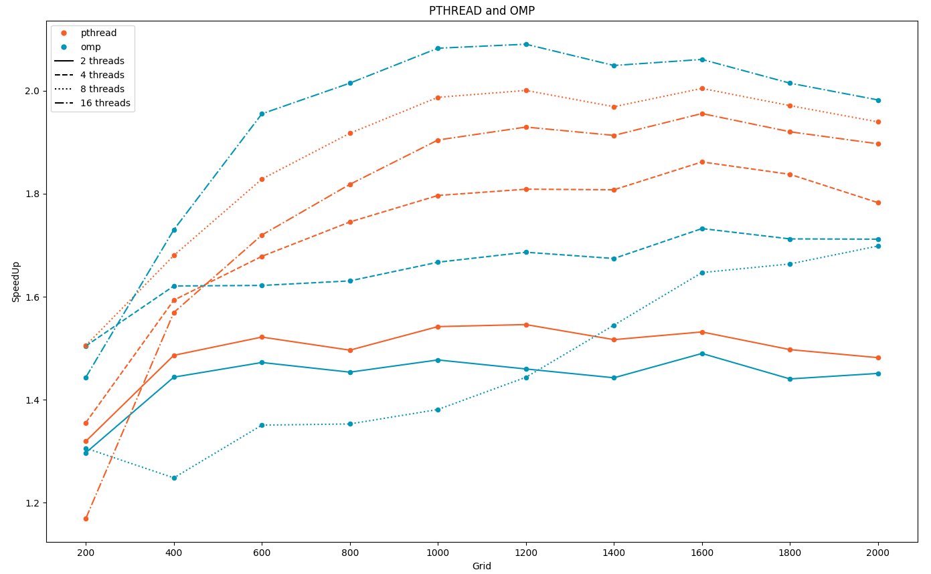
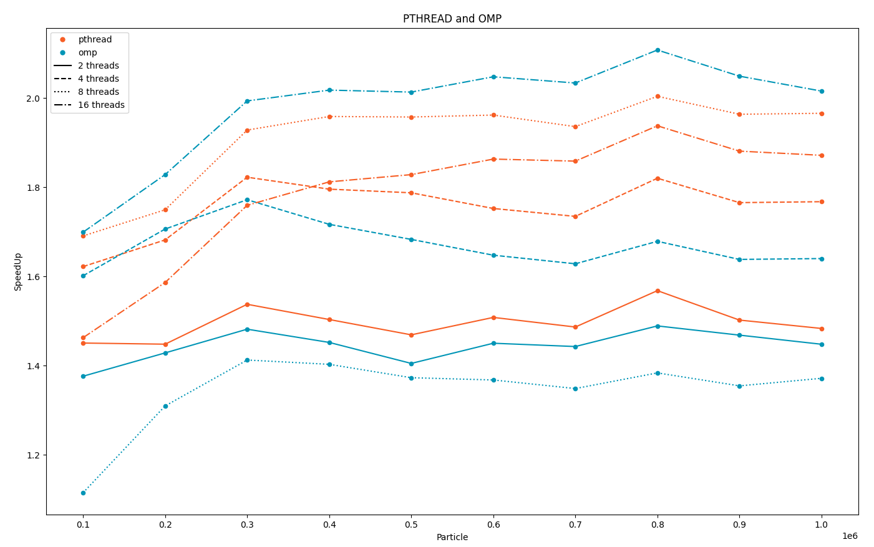
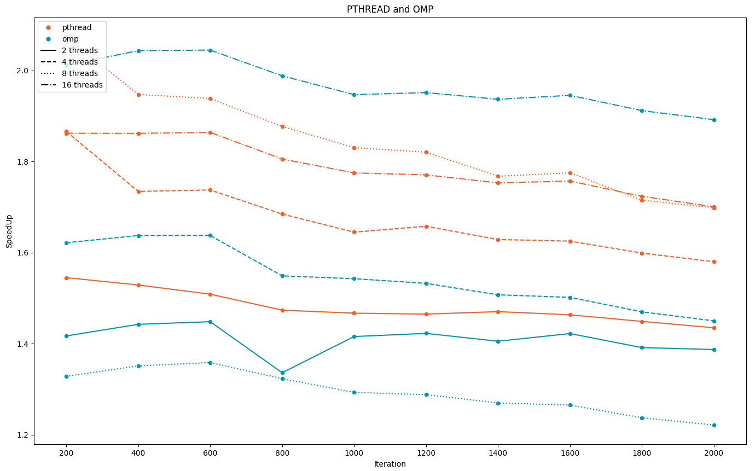
Speedup versione lineare “partially parallel”
Griglia: le migliori prestazioni si raggiungono con 16 thread nella versione Omp, con uno speedup massimo di 2.09 (test con griglia 1200 x 1200 con 1˙008˙000 particelle), e con 8 thread per la versione Pthread, speedup massimo di 2.00 (test con griglia 1600 x 1600 con 1˙792˙000 particelle).
Particelle: lo speedup migliore si ha con la versione OpenMp a 16 thread, con un valore di 2.1, mentre le versioni Pthread raggiungono uno speedup massimo di 2.0 (con 8 thread).
Iterazioni: in generale la versione che conserva uno speedup migliore è la versione di OpenMp con 16 thread: da un minimo di 1.88 a un massimo di 2.04.

Slide 17
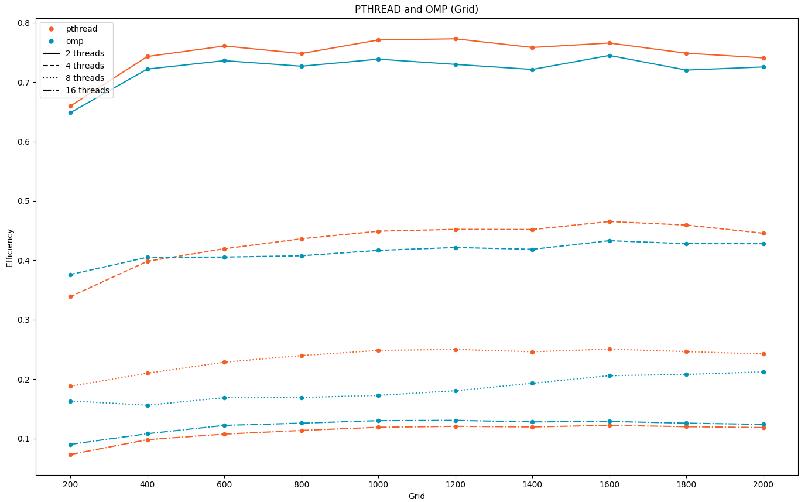
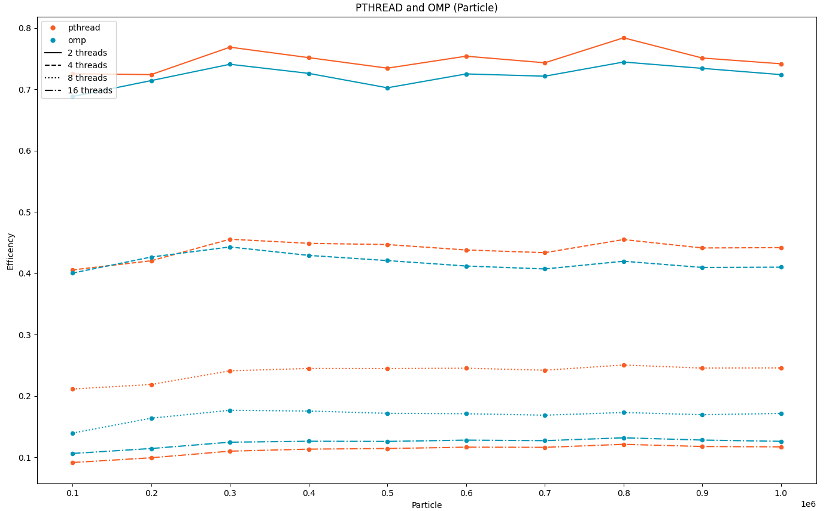
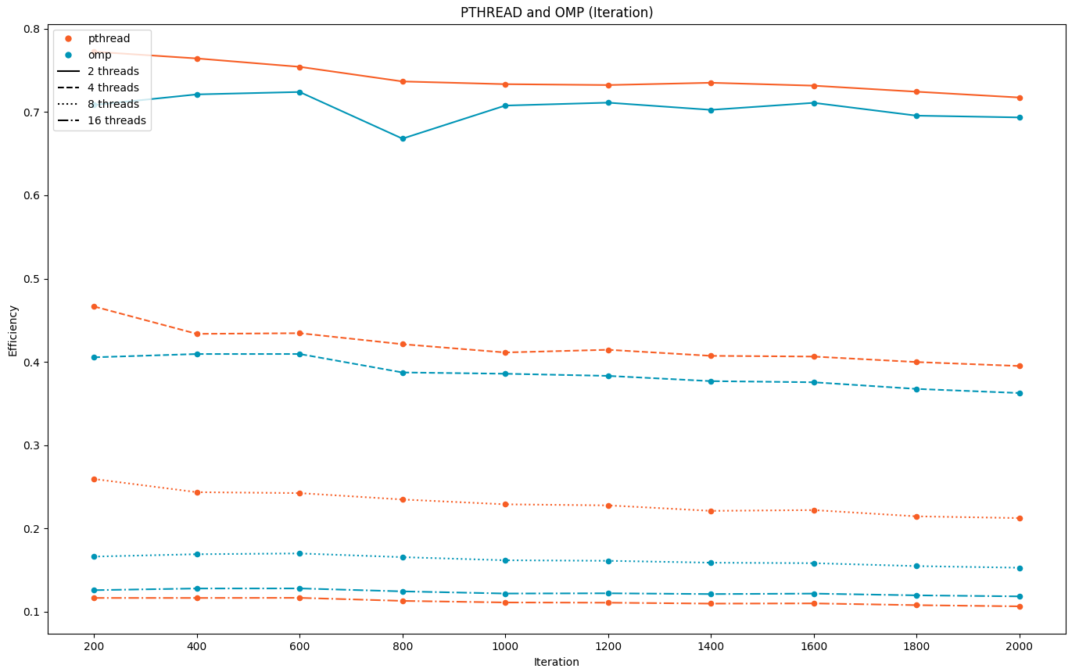
Efficienza versione lineare “partially parallel”
L’efficienza, aumentando la dimensione del problema, rimane grosso modo invariata.
Come nel caso delle versioni quadratiche le esecuzioni con più thread hanno un’efficienza minore.

Slide 18
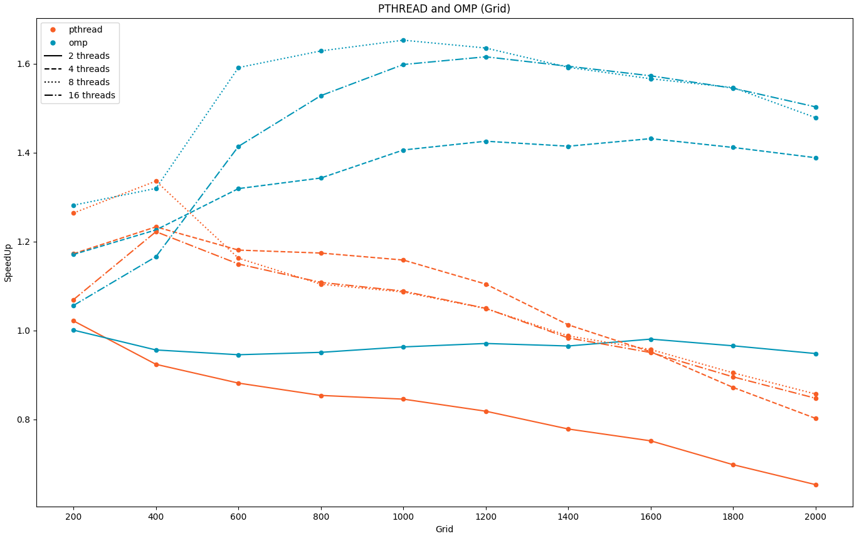
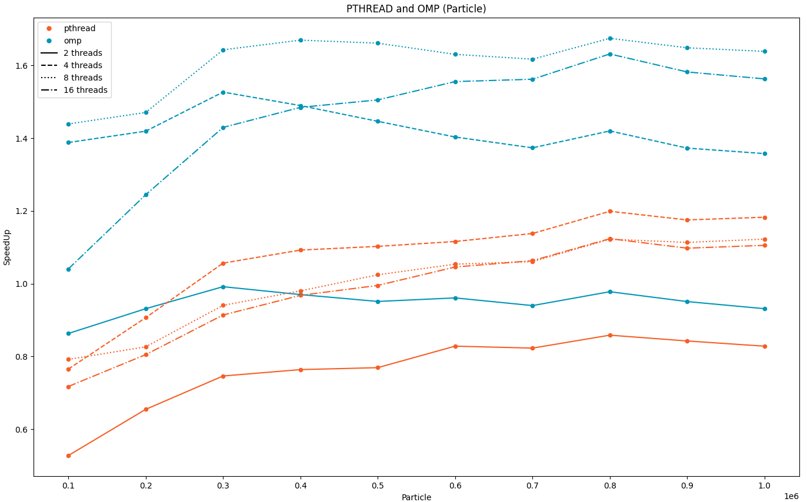
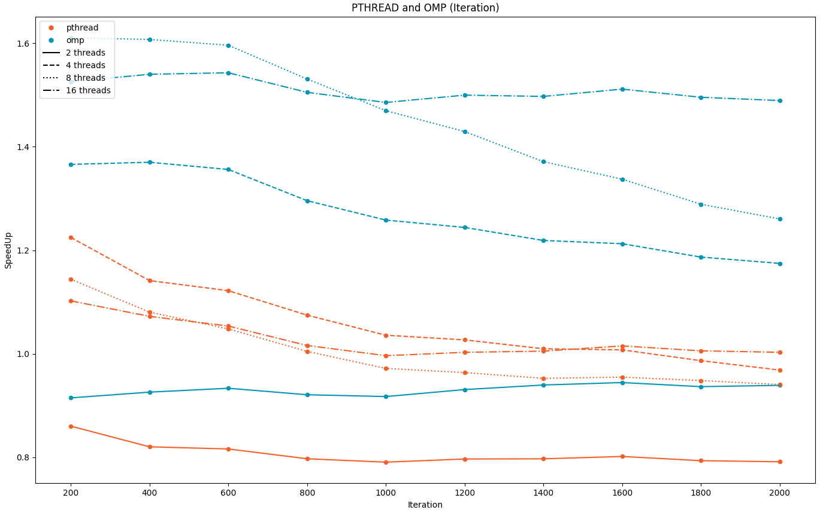
Speedup versione lineare “fully parallel”
I grafici mostrano come la versione “fully parallel” sia peggiore della versione partially parallel. Per la versione Pthread questa differenza è più evidente: speedup massimo di 1.3 che decresce con l’aumentare della dimensione della griglia e del numero di iterazioni fino a perdere qualsiasi vantaggio. Per quanto riguarda le versioni OpenMp anche qui lo speedup massimo raggiunto, 1.61 con 16 thread, è minore dello speedup raggiunto dalla versione “partially parallel” 2.1 con 16 thread.

